Slide 1
第二章 初等模型
2.3
1
实物交换模型
2.4
汽车刹车距离和道路通行能力模型

Slide 2
2.3 实物交换
人与人之间的实物交换
实物交换
国家之间的各类贸易市场上的交换：一带一路

Slide 3
问题
甲有物品X, 乙有物品Y, 双方为满足更高的需要，商定相互交换一部分. 研究实物交换方案.
y
用x,y分别表示甲,乙占有X,Y的数量. 设交换前甲占有X的数量为x₀, 乙占有Y的数量为y₀, 作图：
y₀
•
.
p
y
O
x
•
x₀
x
若不考虑双方对X,Y的偏爱，则矩形内任一点 p(x,y)
都是一种交换方案：甲占有(x,y) ，乙占有(x₀ -x, y₀ -y).

Slide 4
分析与建模
甲的无差别曲线
如果甲占有(x₁,y₁)与占有(x₂,y₂)具有同样的满意程度,即p₁, p₂对甲是无差别的.
y
y₀
.
M
M₁
y₁
p₁
.
将所有与p₁, p₂无差别的点连接起来, 得到一条无差别曲线MN.
.
p₃(x₃,y₃)
p₂
y₂
N₁
N
O
x₁
x₂
x₀
x
线上各点满意度相同, 线的形状反映甲对X,Y的偏爱程度.
比MN各点满意度更高的点如p₃，在另一条无差别曲线M₁N₁上, 于是形成一族无差别曲线（无数条）.

Slide 5
甲的无差别曲线
y
f(x,y)=c₁
甲的无差别曲线族记作
.
c₁↑
f(x,y)=c₁
c₁~满意度
p₁
.
（f ~等满意度曲线）
p₂
无差别曲线族的性质：
O
x
单调减(x增加, y减小)
下凸(凸向原点)
互不相交
在p₁点占有x少、y多，宁愿以较多的Δ y换取较少的Δ x;
在p₂点占有y少、x多，就要以较多的Δ x换取较少的Δ y.

Slide 6
分析与建模
y
g(x,y)=c₂
乙的无差别曲线族 g(x,y)=c₂具有相同性质（形状可以不同）.
c₂↑
双方的交换路径
O
x
甲的无差别曲线族 f=c₁
两族曲线切点连线记作AB
x'
y
乙的无差别曲线族 g=c₂ (坐标系x'O'y', 且反向）
O'
y₀
B
p
双方满意的交换方案必在AB（交换路径）上!
A
P'
f=c₁
因为在AB外的任一点p',
(双方)满意度低于AB上的点p.
O
g=c₂
x₀
x
y'

Slide 7
交换方案的进一步确定
交换方案 ~ 交换后甲的占有量 (x,y)
0≤x≤x₀, 0≤y≤y₀矩形内任一点
AB与CD的交点p
交换路径AB
等价交换原则
双方的无差别曲线族
.
X,Y用货币衡量其价值，设交换前x₀,y₀价值相同，则等价交换原则下交换路径为
y
.
D
y₀
B
p
.
(x₀,0), (0,y₀) 两点的连线CD.
A
C
O
x₀
x
设X单价a, Y单价b, 则等价交换下ax+by=s (s=ax₀=by₀)

Slide 8
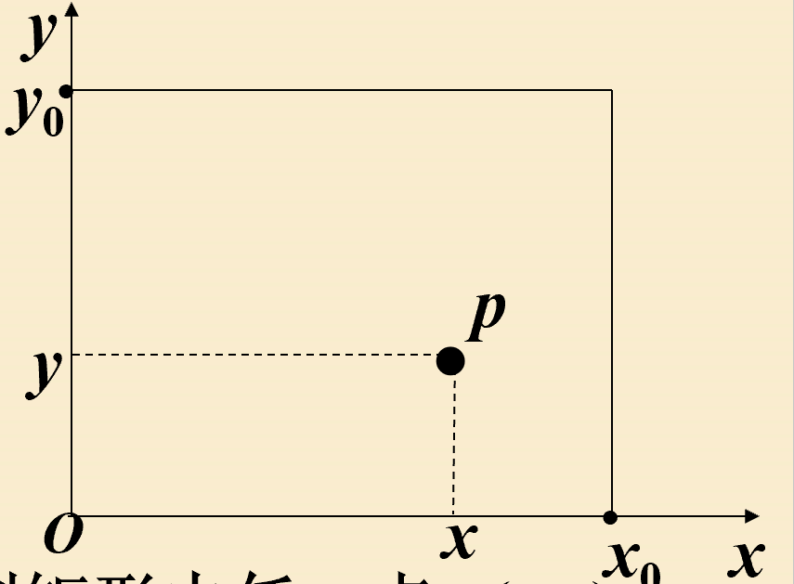
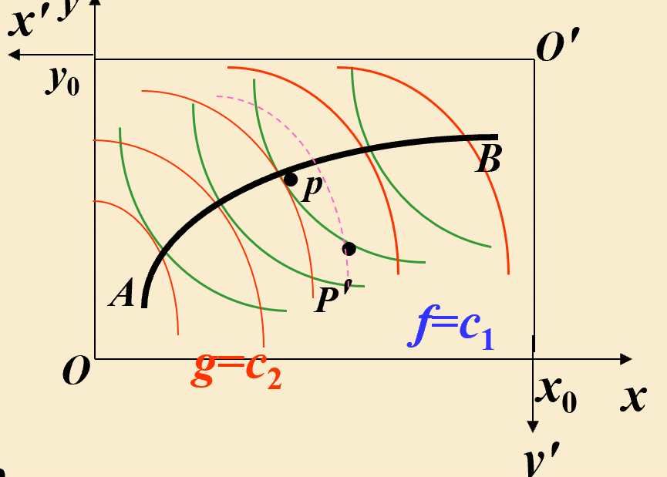
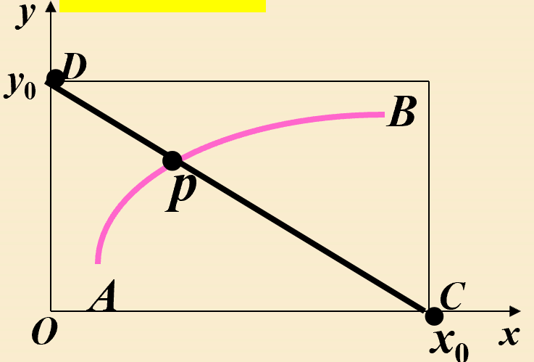
小结
1、偏好程度很难量化，因此采用图解方法构建模型。
2、
课下思考题
若两人交换三种物品，该如何构建模型呢？
还可以类似定义无差别曲线吗？

Slide 9
2.4 汽车刹车距离与道路通行能力
背景和问题
提高道路通行能力是现代城市交通面临的重要课题.
车辆速度越高、密度越大，道路通行能力越大.
车速高，刹车距离变大，车辆密度将受到制约.
需要对影响通行能力的因素进行综合分析.
介绍交通流的主要参数及基本规律；
讨论汽车刹车距离与道路通行能力两个模型.

Slide 10
交通流的主要参数及基本规律
交通流~ 标准长度的小型汽车在单方向道路上行驶形成的车流，没有外界因素如岔路、信号灯等的影响.
借用物理学概念, 将交通流看作一辆辆汽车组成的连续流体, 用流量、速度、密度3个参数描述其基本特性.
流量q~某时刻单位时间内通过道路某断面的车辆数(辆/h )
速度v ~某时刻通过道路某断面的车辆速度(km/h)
密度k~某时刻通过道路某断面单位长度内的车辆数(辆/km )
3个参数之间的基本关系

Slide 11
交通流的主要参数及基本规律
速度v 与密度k 的关系
车流密度加大 司机被迫减速
数据分析、机理分析
线性模型
v_{f} ~畅行车速(k=0时)，理论上的最高车速
k_{j}~阻塞密度(v=0时)
适合车流密度适中的情况

Slide 12
交通流的主要参数及基本规律
线性模型
流量q与密度k 的关系
密度k变大，流量q增加；k=k_{j}/2时q最大；密度k继续变大， q减小.
抛物线
流量q与速度v的关系
车速v=v_{f} /2时，流量q最大

Slide 13
交通流的主要参数及基本规律
流量q
q_{m}
0
k_{m}
k_{j}
速度v
v_{f}
v_{f}
k_{m}=k_{j}/2 ~最大流量时的密度
v_{m}
v_{m}
v_{m}=v_{f}/2 ~最大流量时的速度
0
k_{m}
k_{j}
0
q_{m}
密度k
流量q

Slide 14
汽车刹车距离模型
刹车距离~从司机决定刹车到车完全停止行驶的距离.
车速越快刹车距离越长.
二者是线性关系吗？
测试数据
车速v (km/h) | 20 | 40 | 60 | 80 | 100 | 120 | 140
刹车距离d (m) | 6.5 | 17.8 | 33.6 | 57.1 | 83.4 | 118.0 | 153.5
d
d 与v不是线性关系！
需对刹车过程作机理分析，建立d 与v的数学模型.
v

Slide 15
问题分析
刹车距离 ~ 反应距离、制动距离
反应距离~司机决定刹车到制动器开始起作用.
制动距离~制动器开始起作用到汽车完全停止.
反应距离
反应时间
司机状况
制动系统灵活性
车速
常数
制动器作用力
车重、车速
道路、气候…
最大制动力与车质量成正比,使汽车作匀减速运动
制动距离
常数

Slide 16
模型假设
1. 刹车距离 d 为反应距离 d₁ 与制动距离 d₂之和.
2. 反应距离 d₁与车速 v 成正比, 比例系数为反应时间c1.
3. 刹车时使用最大制动力F ：
F作的功等于汽车动能的改变.mv^2/2=Fd2,
F与车的质量 m 成正比.
F=kma

Slide 17
模型建立
d₁= c₁ v
d = d₁ +d₂
制动距离为d₂时，制动力F作的功为Fd₂
车速从v变成0，动能的变化为mv²/2
F d₂= m v²/2
d₂= c₂ v² , c₂= m /(2F)
F = ma
c₂= 1 /(2a)
d = c₁v + c₂ v²
思考如何用最小二乘估计参数
参数估计
根据测试数据对模型作拟合.
调查交通工程学的相关资料：
司机反应时间c₁约为0.7~1s，系数c₂约为0.01( mh²/km²)

Slide 18
城市通行能力模型
道路通行能力~单位时间内通过某断面的最大车辆数.
通行能力表示道路的容量，交通流量表示道路的负荷.
饱和度~流量与通行能力的比值, 表示道路的负荷程度.
通行能力~在安全条件下，当具有标准长度和技术指标的车辆，以前后两车最小车头间隔连续行驶时，单位时间内通过道路某断面的最大车辆数N (辆/h).
v~车速 (km/h)， D~最小车头间隔(m)
N=1000 v/D

Slide 19
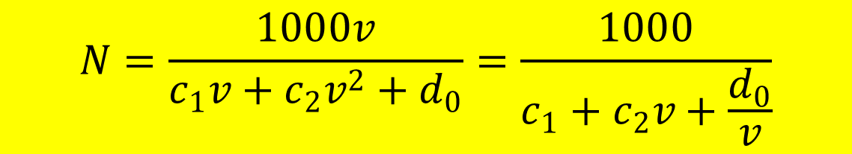
城市通行能力模型
N=1000 v/D
城市干道的通行能力
最小车头间隔D主要由刹车距离d决定：
D=d+d₀
d = c₁v + c₂ v²
d₀~车身标准长度与两车间安全距离之和，取固定值.
$$N=\frac{1000v}{c_{1}v+c_{2}v^{2}+d_{0}}=\frac{1000}{c_{1}+c_{2}v+\frac{d_{0}}{v}}$$
车速v一定时，道路通行能力N与c₁，c₂，d₀（道路、车辆、司机等状况）有关.

Slide 20

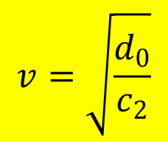
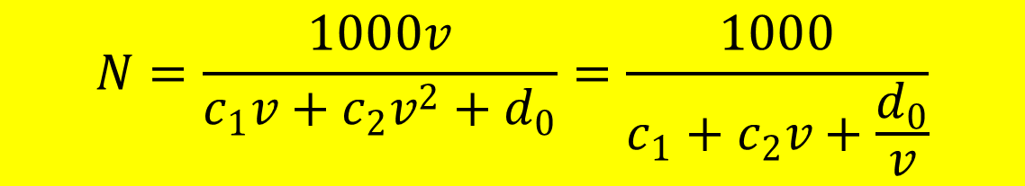
城市通行能力模型
$$N=\frac{1000v}{c_{1}v+c_{2}v^{2}+d_{0}}=\frac{1000}{c_{1}+c_{2}v+\frac{d_{0}}{v}}$$
在道路、车辆、司机等状况不变时，车速$v$多大可使通行能力N达到最大.
$$v=\sqrt{\frac{d_{0}}{c_{2}}}$$
最大通行能力
当d₀，c₁， c₂变大时最大通行能力N_{m}减小.

